Slide 1
ОДО МАОУ «Малышенская СОШ» «Ромашка» д.Черемшанка
Развитие любознательности и самостоятельности посредством фотографий или «Фотосушка» в деле»
Щелкунова Дина Касеновна

Slide 2
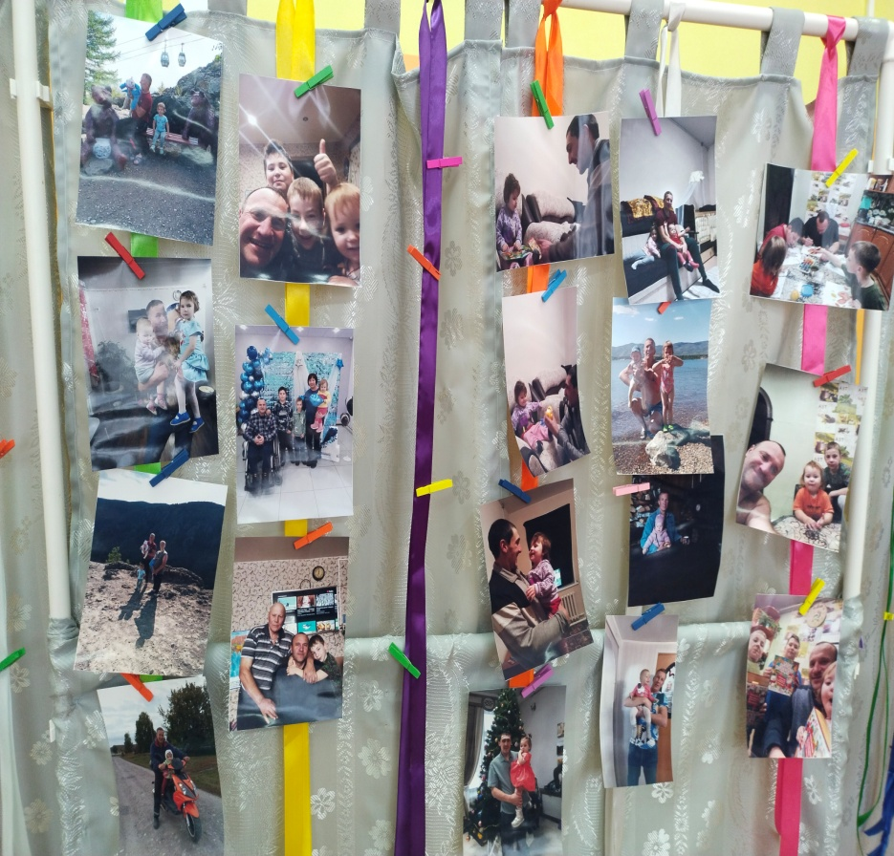
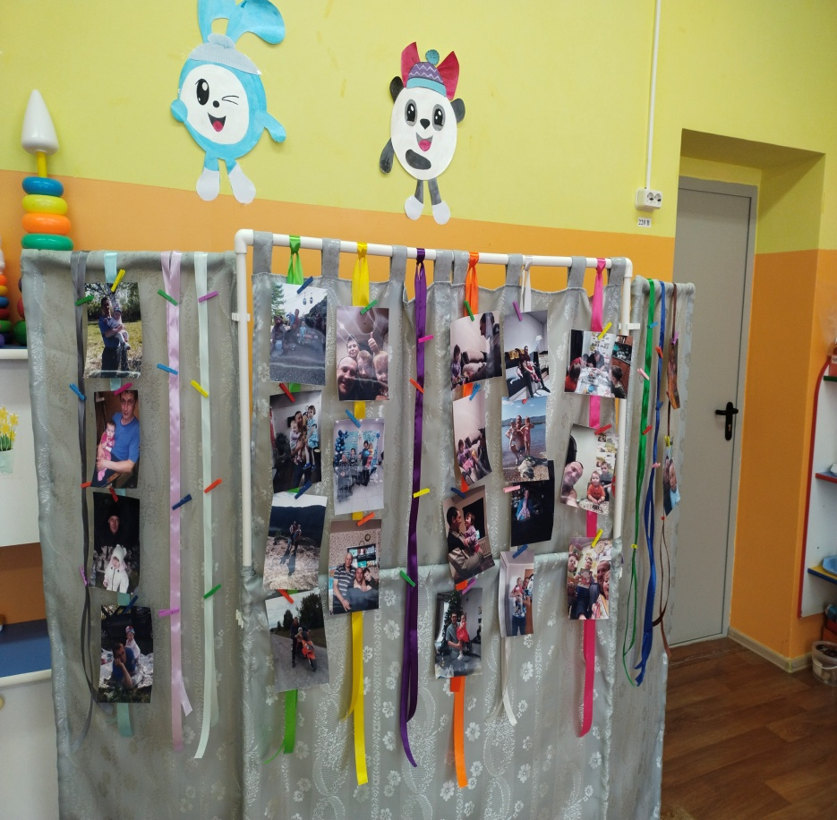
Как вы думаете, что это?

Slide 3
Фотосушка - это творческий фото-проект, смысл которого состоит в динамичном и несложном размещении фотографий на веревочной основе с помощью прищепок.

Slide 4
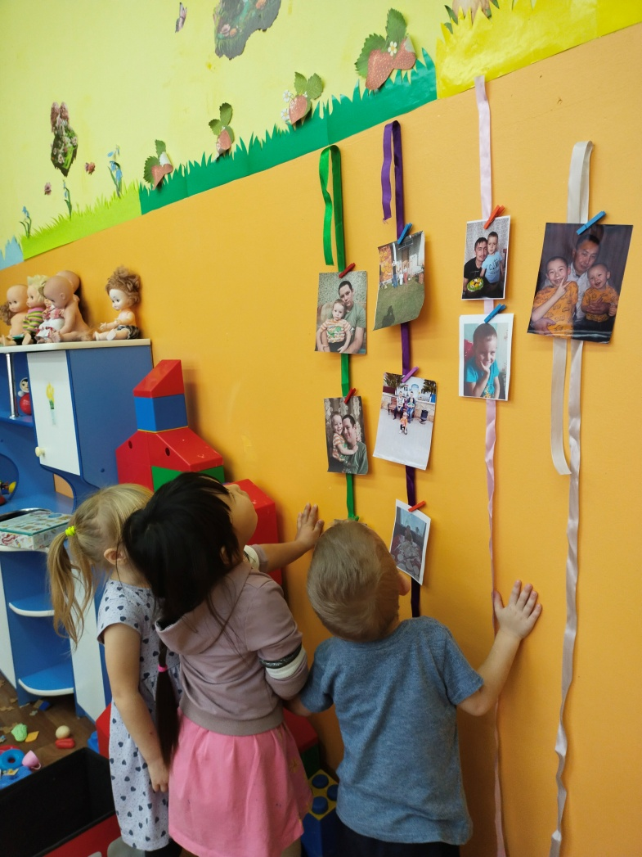
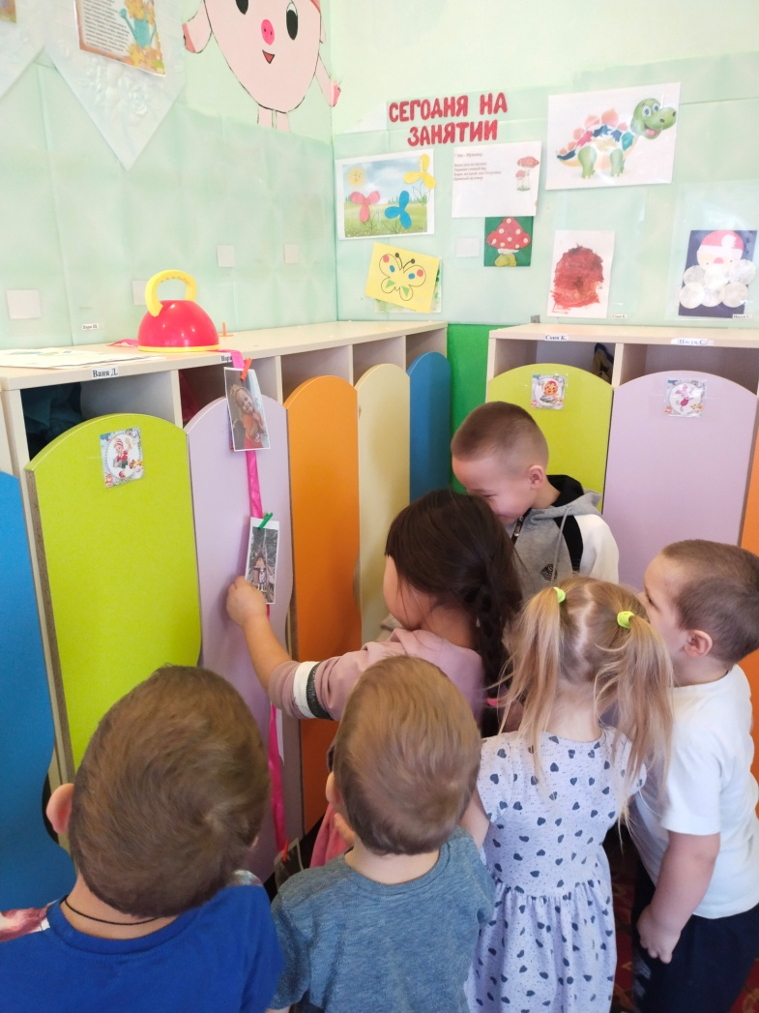
Интерес детей

Slide 5
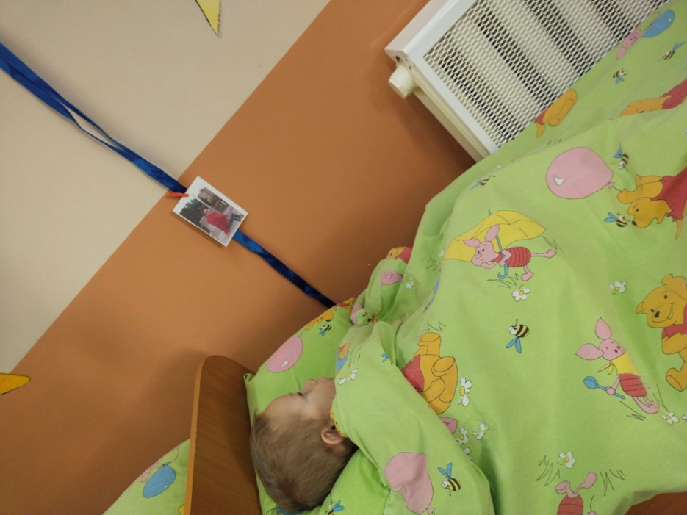
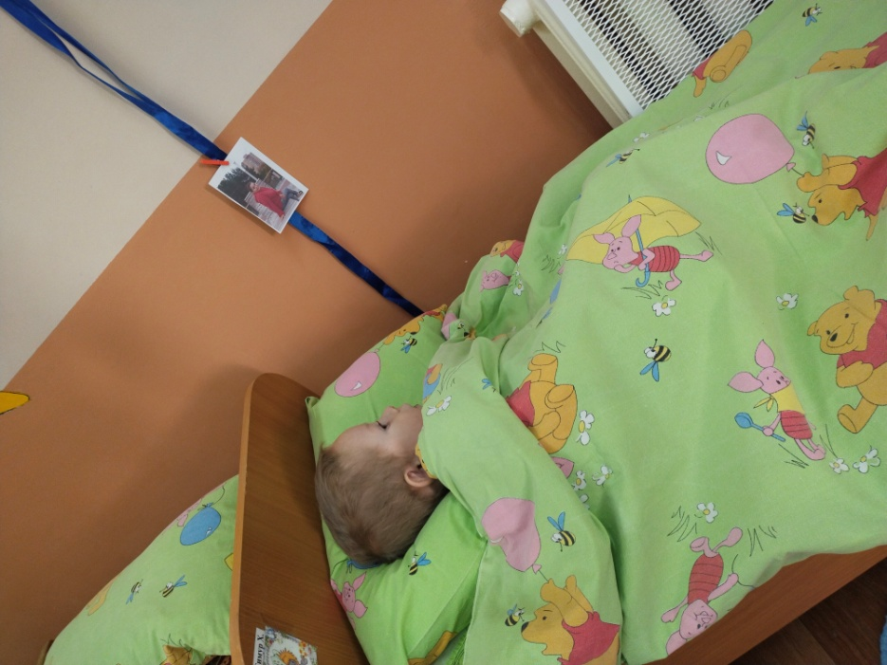
Адаптация, фото мамы перед сном

Slide 6
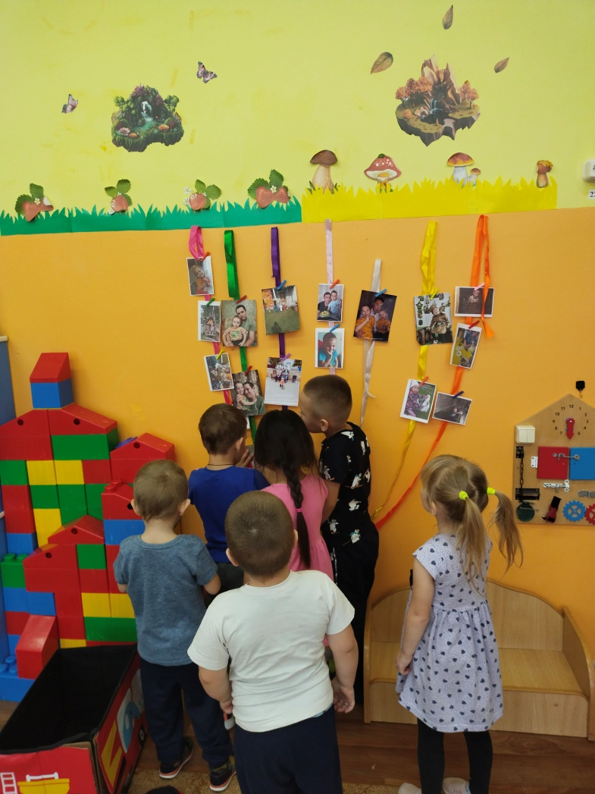
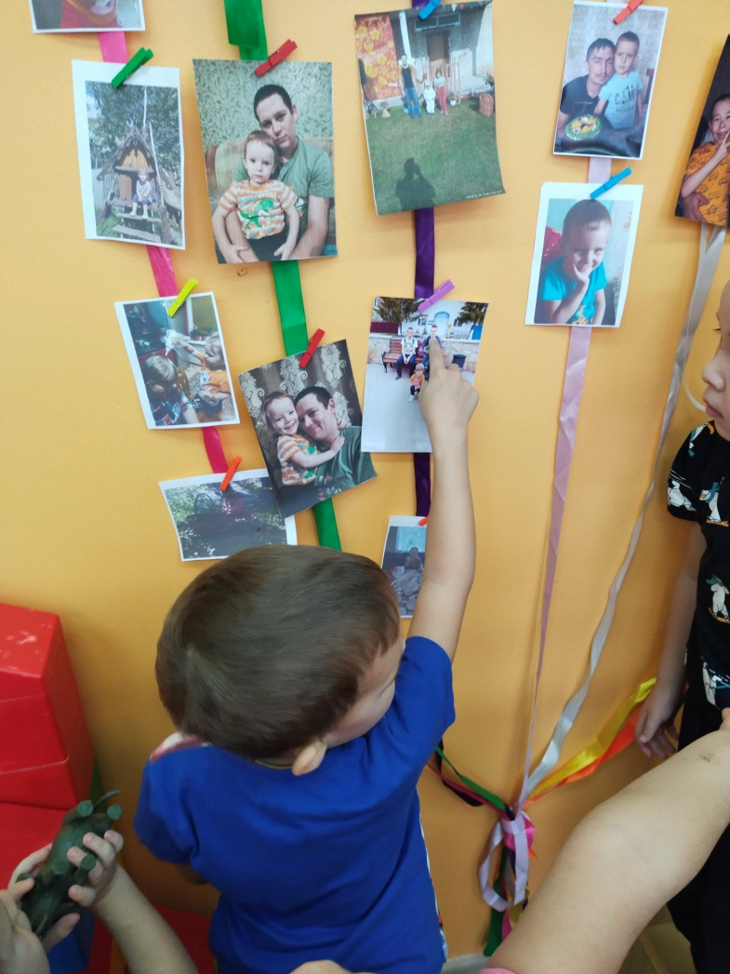

Slide 7
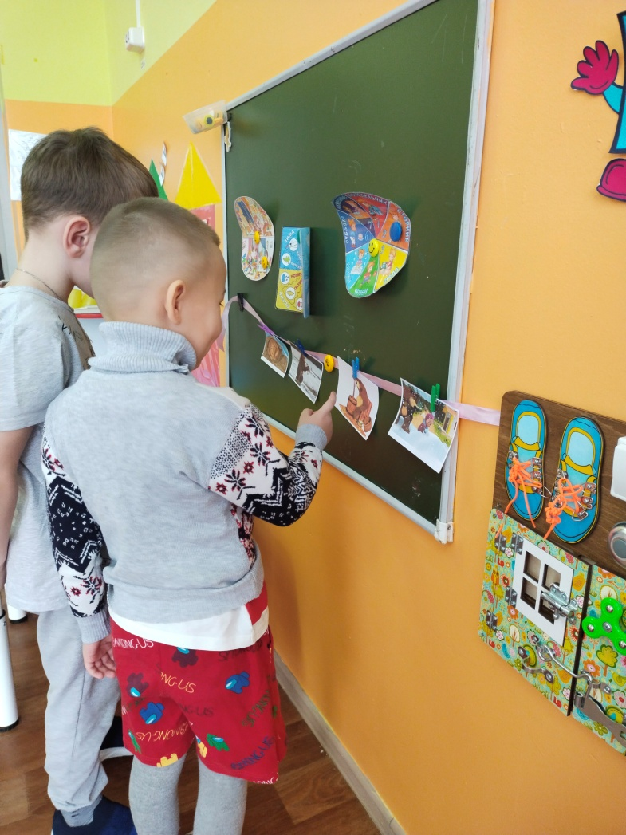
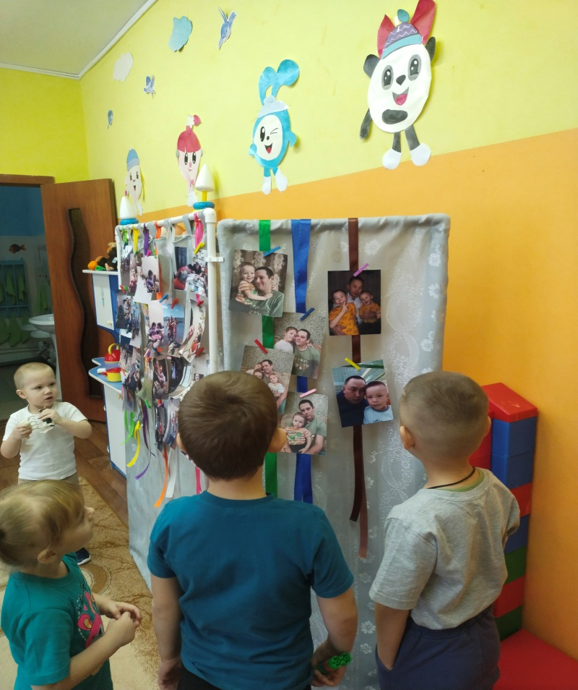
Использование фотосушки на занятиях

Slide 8
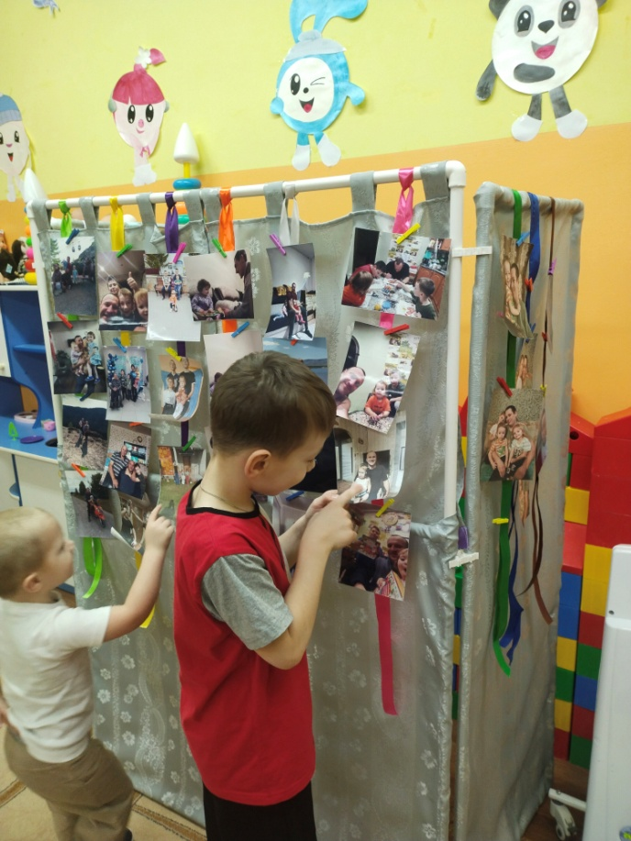
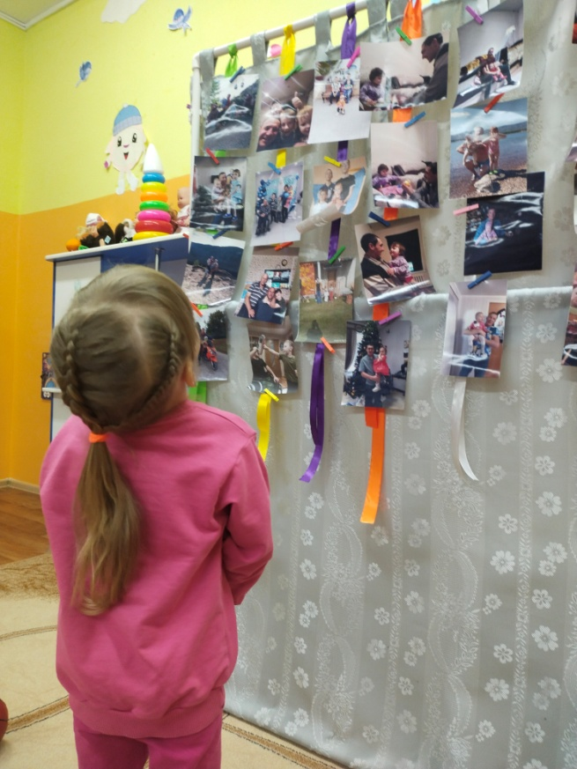
Совместно с детьми мы выбираем название нашей экспозиции.

Slide 9
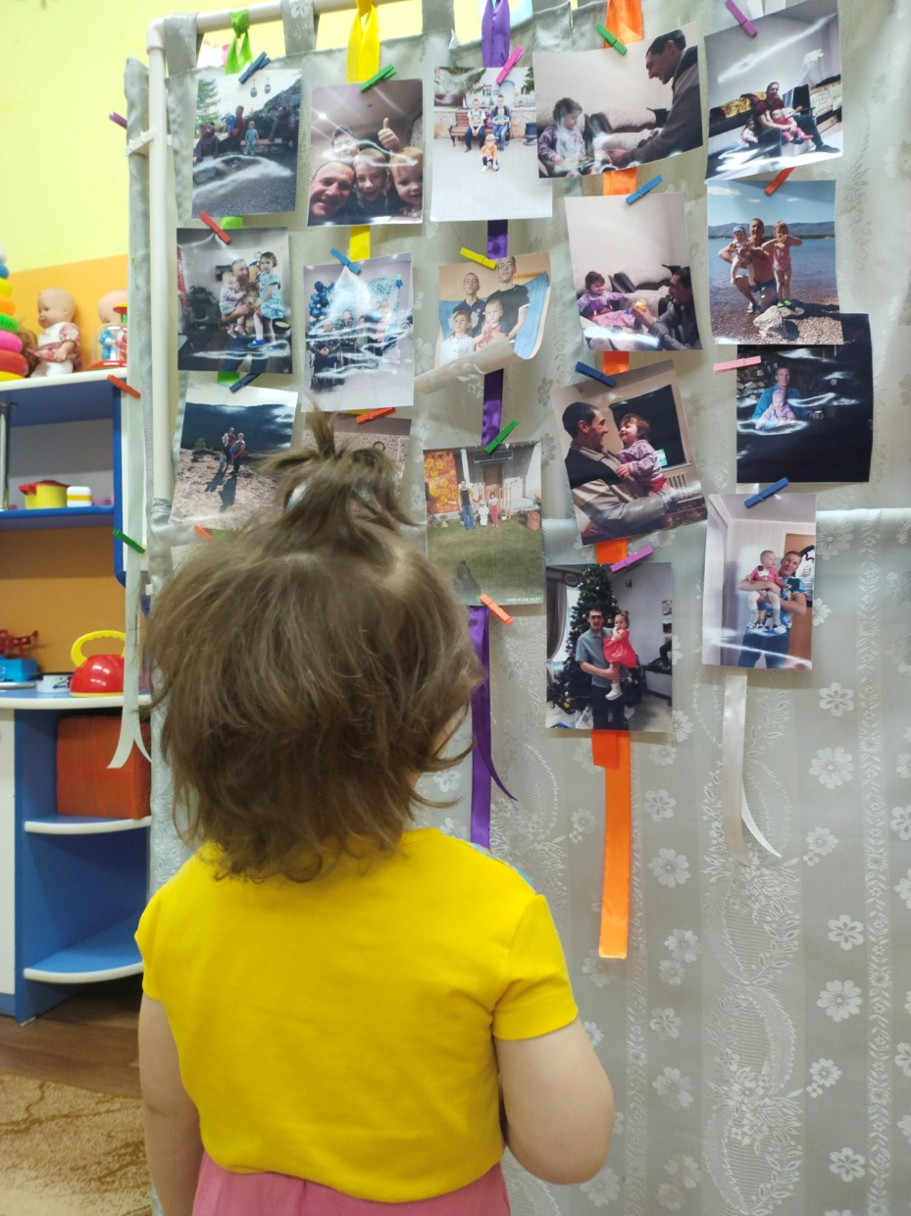
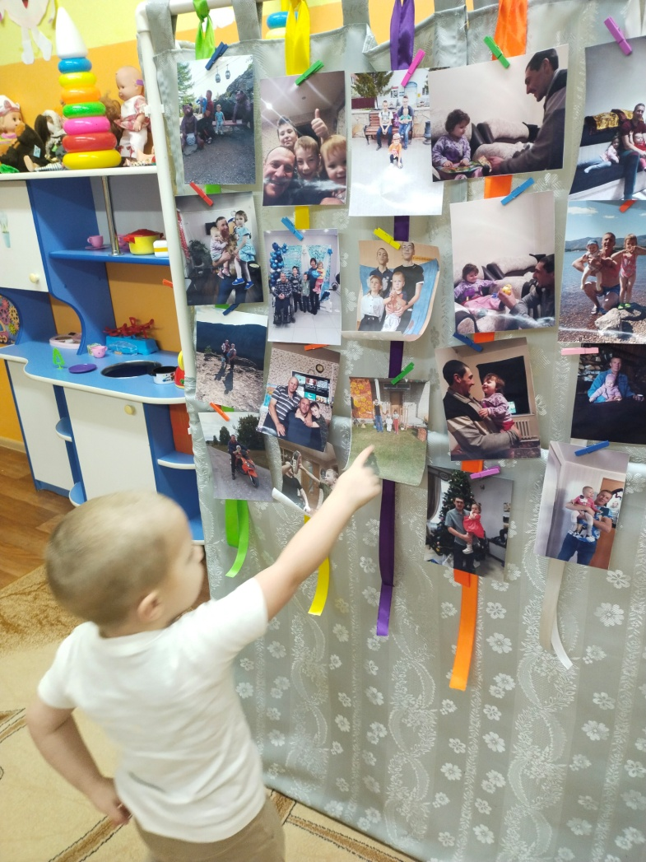
Дети рассматривая фотовыставки проживают уже забытые моменты, радуются.

Slide 10
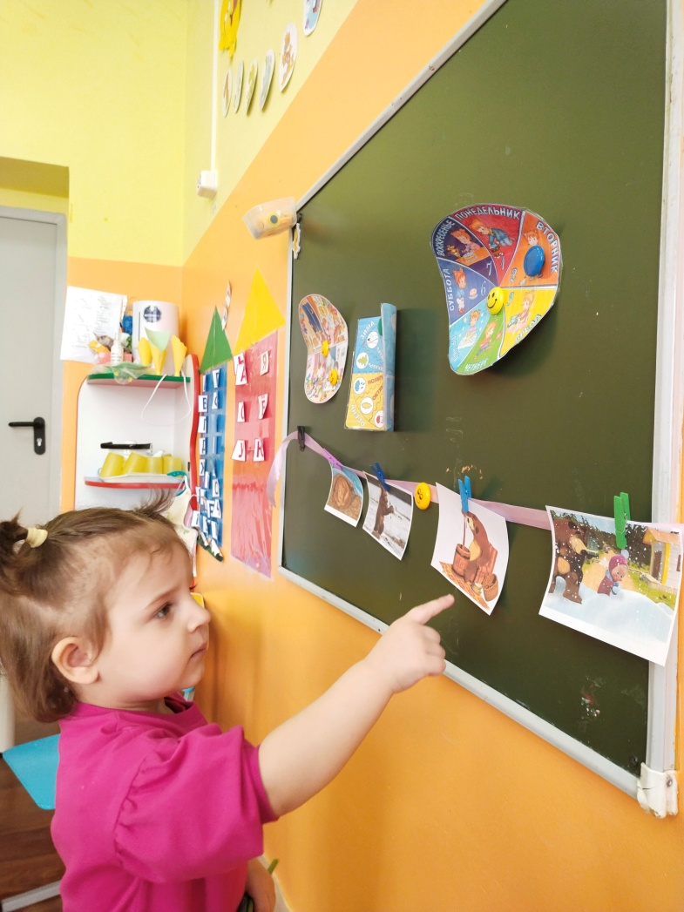

Slide 11
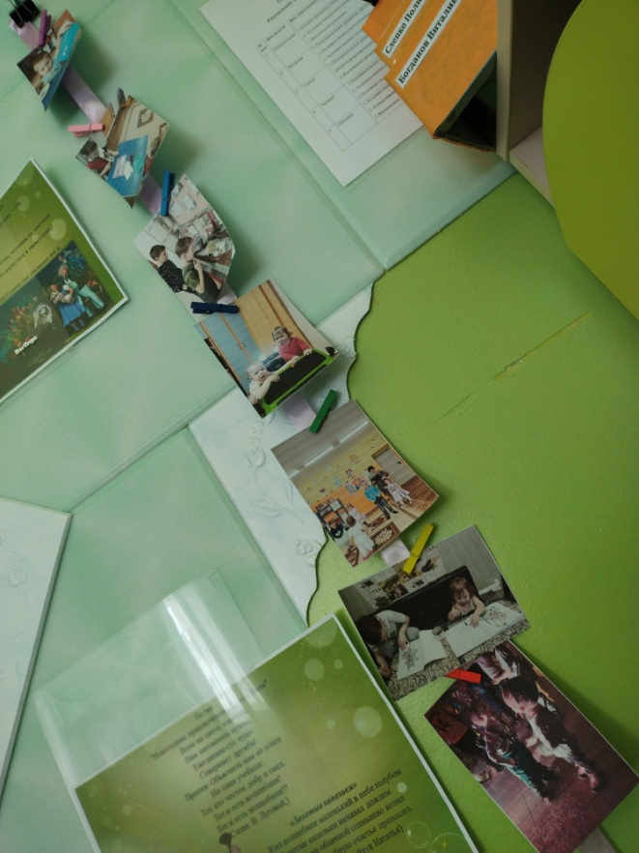
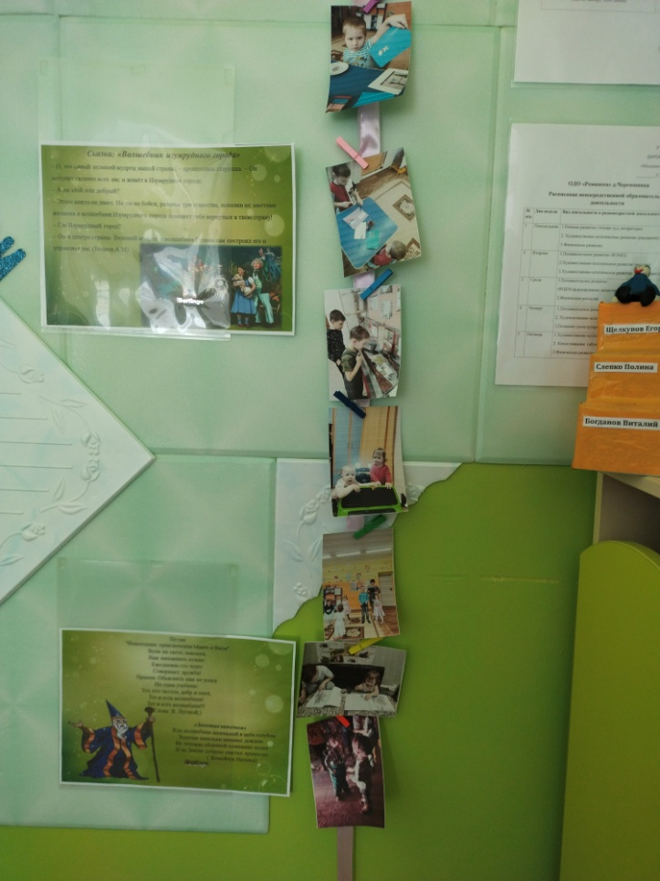
Весёлая неделя

Slide 12
Я считаю, что данное направление актуально и перспективно в детском саду. Фотосушка не только сохраняет впечатления у детей и взрослых, а также помогает познакомиться с чем-то новым, обогащает словарный запас, развивает познавательные способности и просто поднимает настроение!

Slide 13
Спасибо за внимание!

